Slide 1

香橘乳癖宁胶囊II期临床研究
ePData SMT&RMT使用手册
(SP-DM、CRO-DM）
捷信医药
2019-11

Slide 2
目录
01
功能简介
CONTENTS
02
SMT流程说明
03
RMT流程说明

Slide 3
功能简介
01
APP
01
SMT
02
RMT
受试者管理工具
报表管理工具
受试者信息查看
受试者数据查看
操作记录管理
定制报表 （Dashboard）
站内信
报表
操作记录

Slide 4


SMT流程说明 登录链接：https://subject.epdatapro.com 注：建议使用谷歌浏览器登录本系统
02
角色：SP-DM、CRO-DM

Slide 5
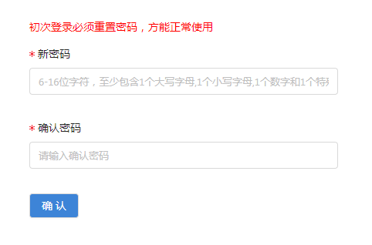
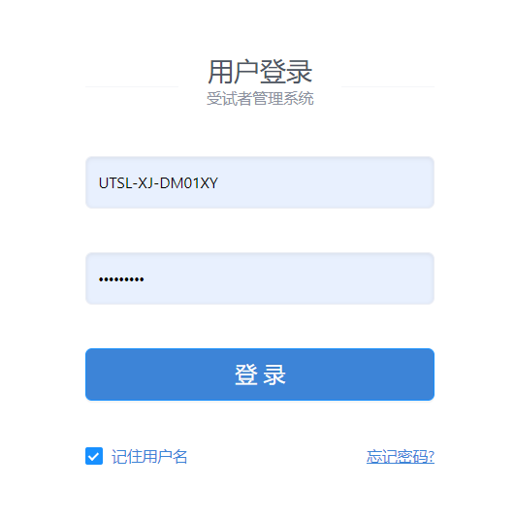
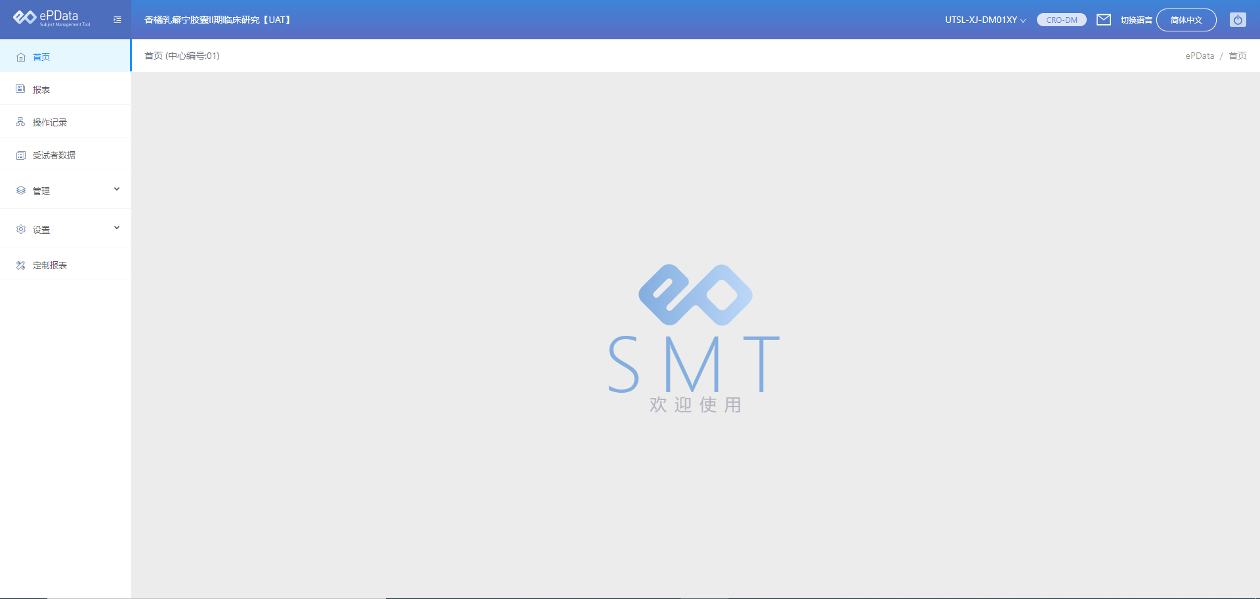
SMT—（1）登录
首次登录
修改密码
新密码再次登录
注意：
 密码输错3次会自动锁住，锁住后无法登录，15分钟后会自动解锁
 登录以后15分钟没有任何操作，再次操作的时候会自动退出，这时候需要重新登录
进入首页

Slide 6
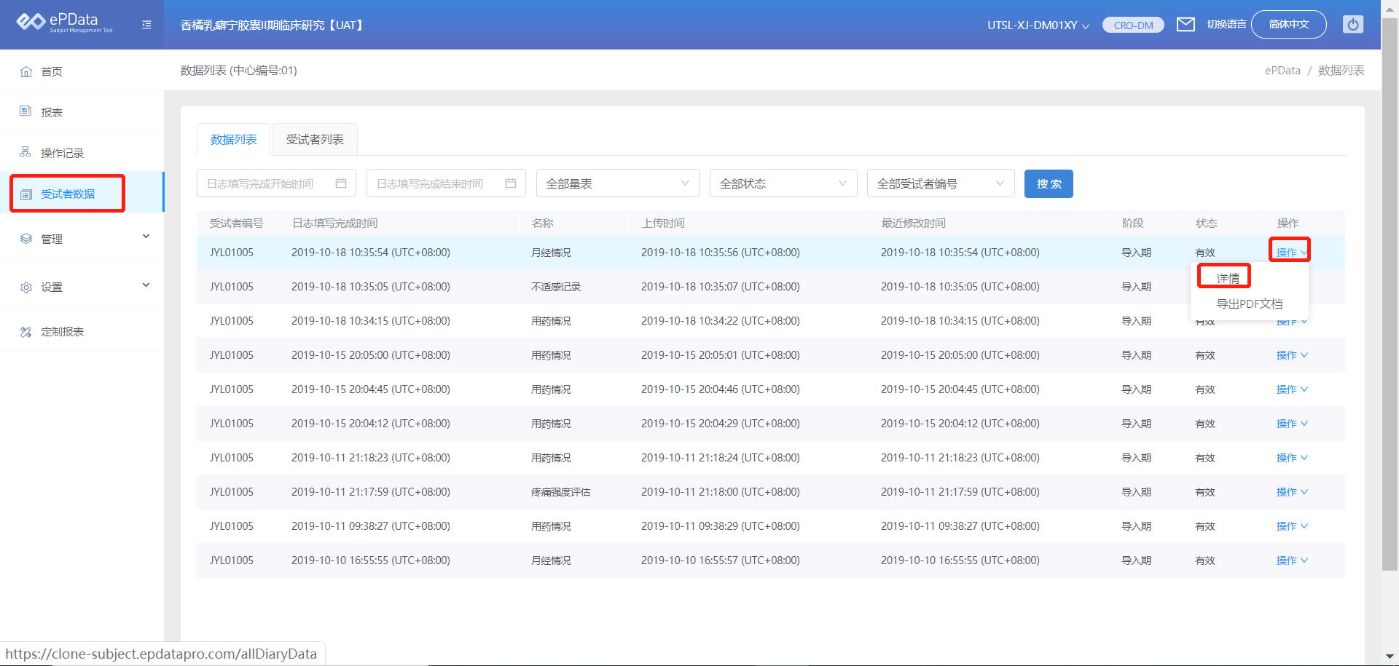
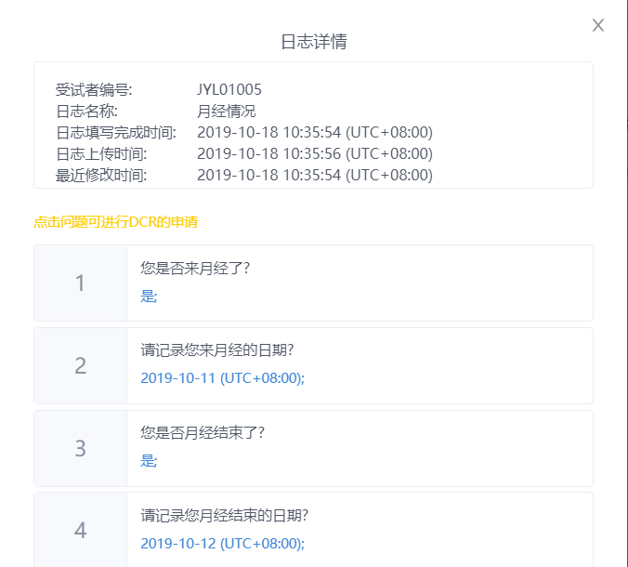
SMT—（2）查看用药情况、疼痛强度评估、不适感记录、月经情况数据
1. 点击【受试者数据】
2. 点击操作
3. 点击详情
4. 查看数据

Slide 7
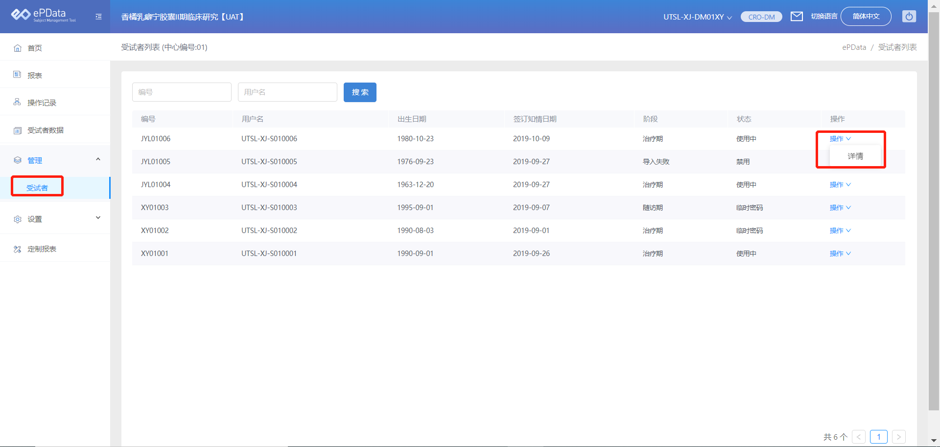
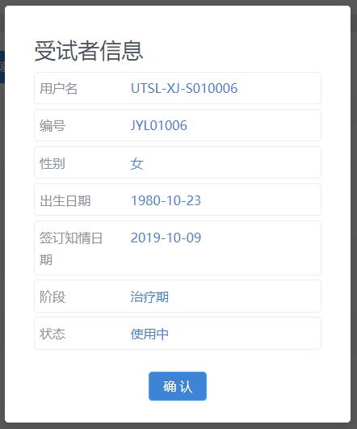
SMT—（3）查看受试者信息
2. 点击操作
1. 点击【受试者】
3. 点击详情
4. 查看数据

Slide 8
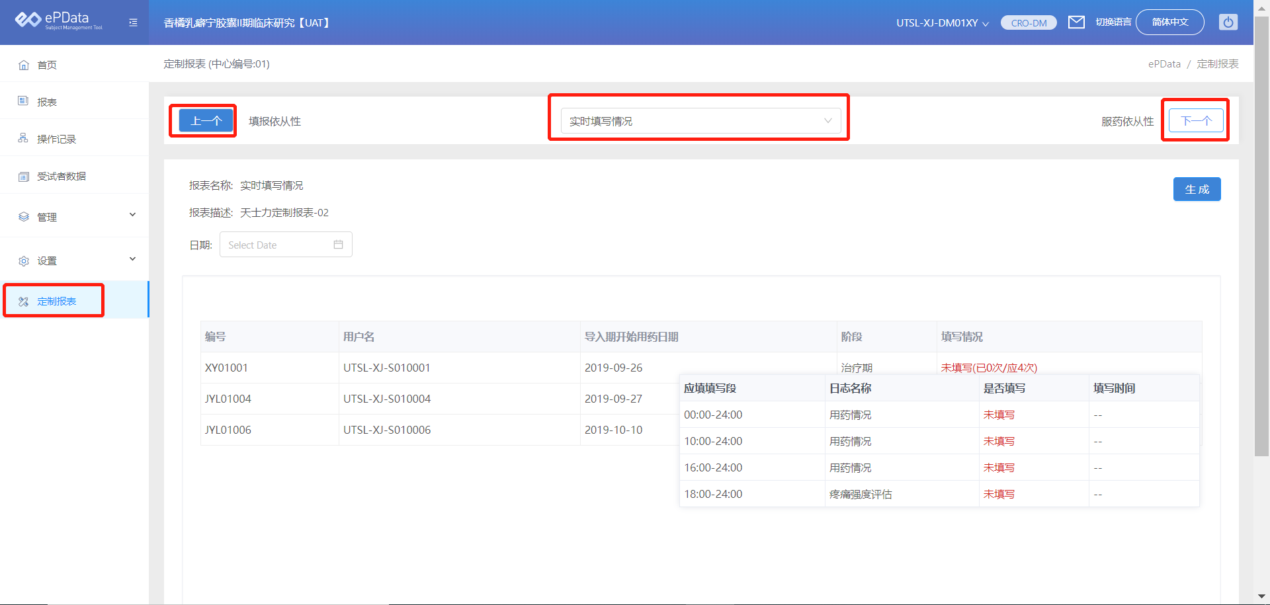
SMT - （4-1）定制报表 – 实时填写情况
功能描述：查看导入期至随访期受试者当天实时填报日志（用药情况和疼痛强度评估）情况（已填写次数/应填写次数）列表，点击单个记录可以看到具体日志填写情况（应填时间段、日志名称、是否填写、填写时间）。
当前报表名称
切换下一个报表
切换上一个报表
默认为当天，可以选择日期,点击“生成”查看
鼠标放在上面的效果

Slide 9
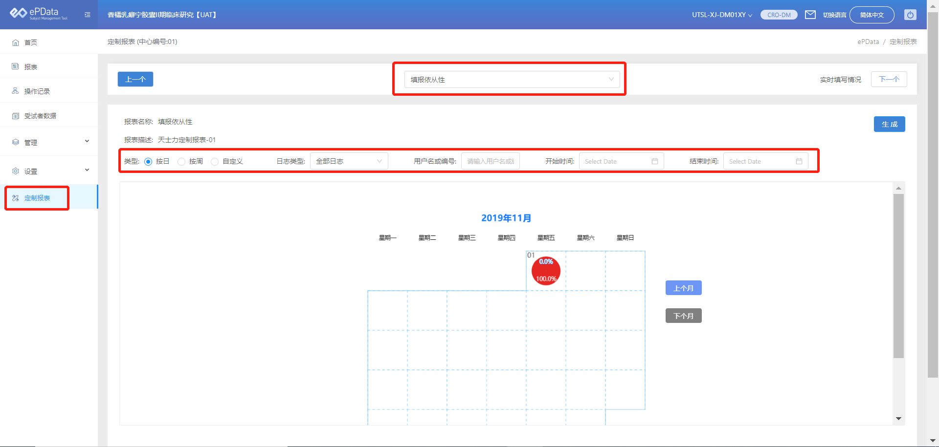
SMT - （4-2）定制报表 – 填报依从性
功能描述：根据时间范围（日、周或时间区间）统计受试者日志（用药情况和疼痛强度评估）填写次数比例，以饼图形式呈现。
计算规则：根据时间范围内实际填写总次数（实际用药情况应记录总次数+实际疼痛强度评估应记录总次数）除以应填写日子总次数（用药情况应记录总次数+疼痛强度评估应记录总次数）再乘以100%。
公式：
【导入期】至【治疗期】：实际总记录（用药情况+疼痛强度评估）次数/（（3+1）*天数）*100%
【随访期】：实际总记录（疼痛强度评估）次数/天数*100%
类型及筛选条件
生成按钮

Slide 10
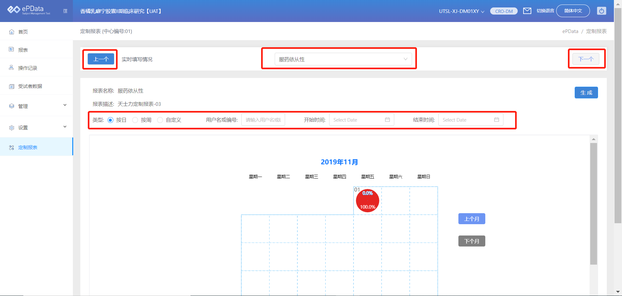
SMT - （4-3）定制报表 – 服药依从性
功能描述：统计受试者用药完成情况比例，以饼图形式呈现。
计算规则：根据时间范围内实际完成用药的总数（实际完成用药情况日志中【是否服药】选择【是】，【实际服药填写粒数】的总数）除以应填写服药的总数（用药情况应服药记录总数）再乘以100%。
公式：实际总用药数/（3*8*天数*人数）*100%
类型及筛选条件
生成按钮

Slide 11
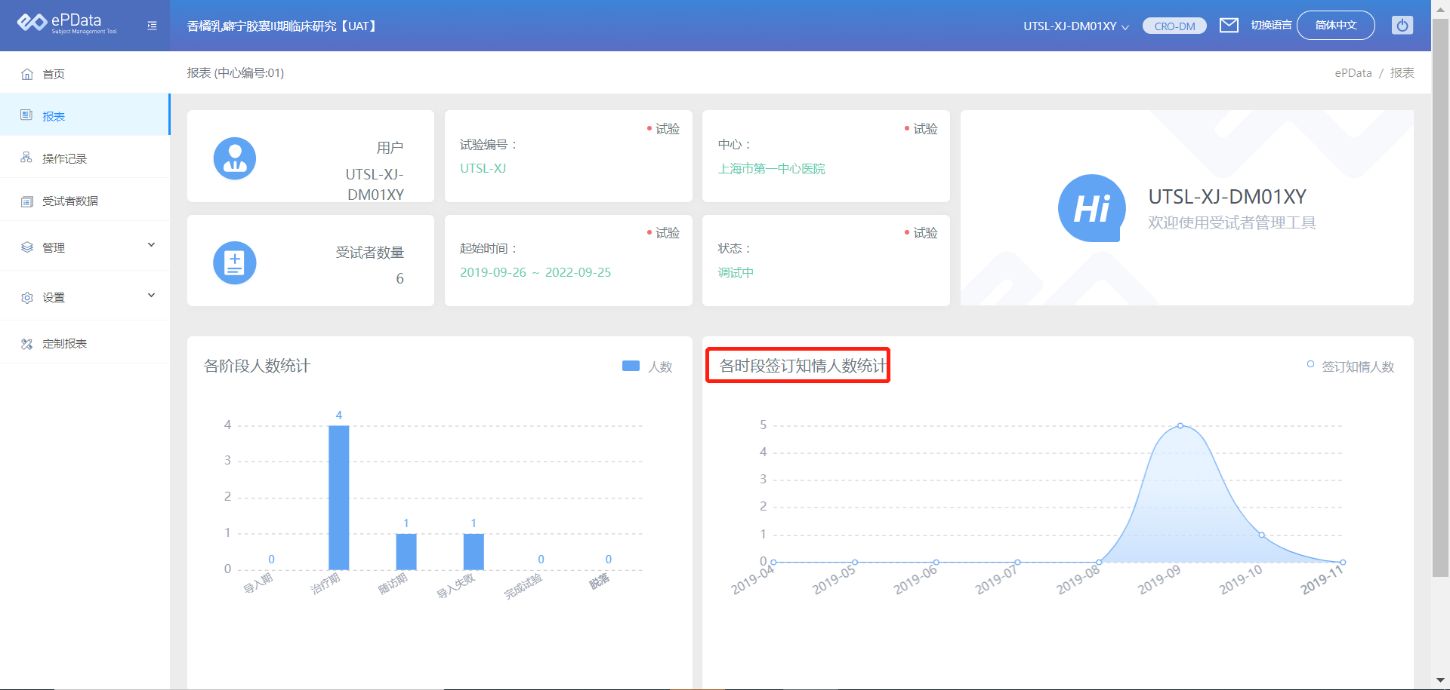
SMT—其他【报表】（概要）
此处统计的签订知情人数为进入导入期的受试者人数

Slide 12
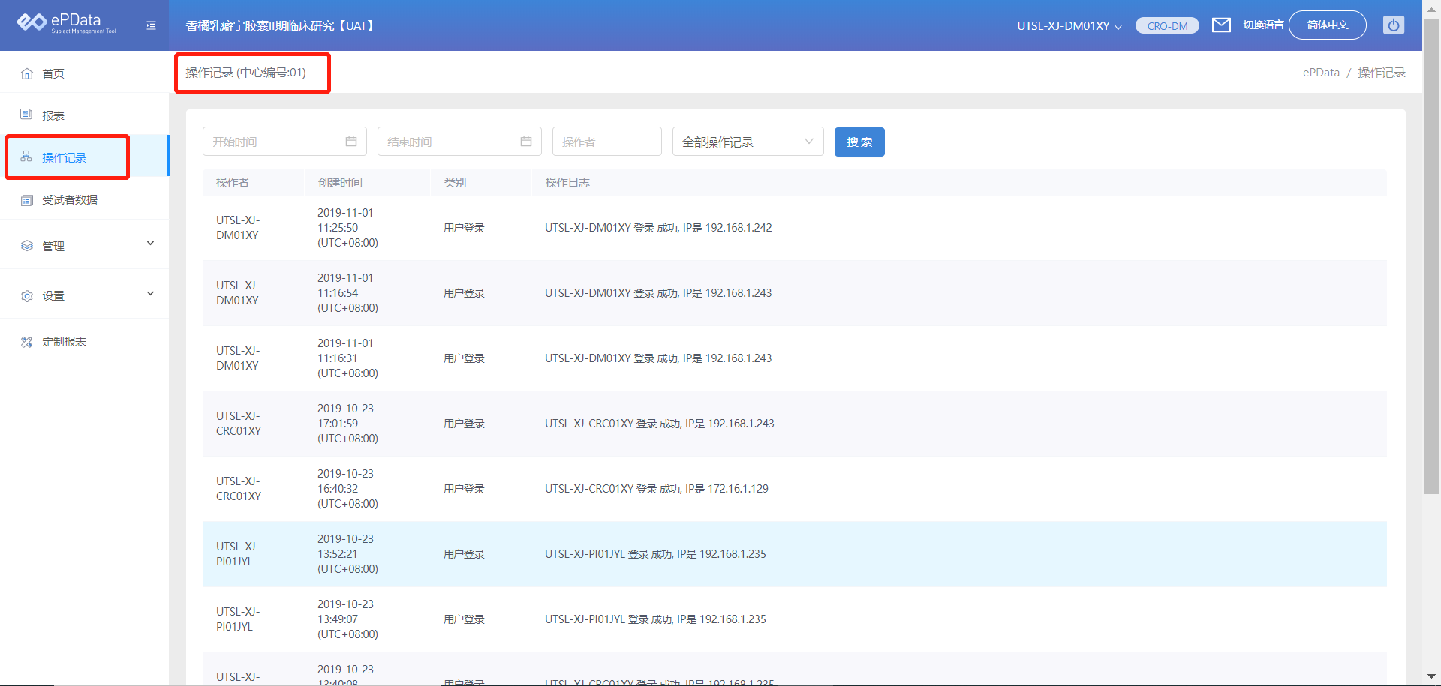
SMT—其他【操作记录】

Slide 13
RMT流程说明 登录链接：https://report.epdatapro.com 注：建议使用谷歌浏览器登录本系统
03
角色：SP-DM、CRO-DM

Slide 14
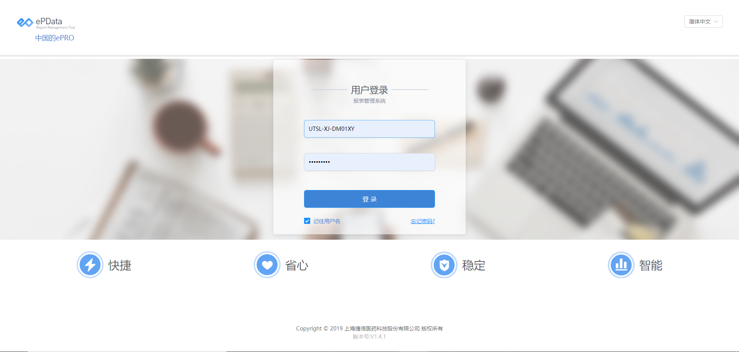
RMT—（1）登录
账号跟SMT同一个账号，如果SMT中没更改密码，RMT首次登录也需要修改密码，操作方式同SMT

Slide 15
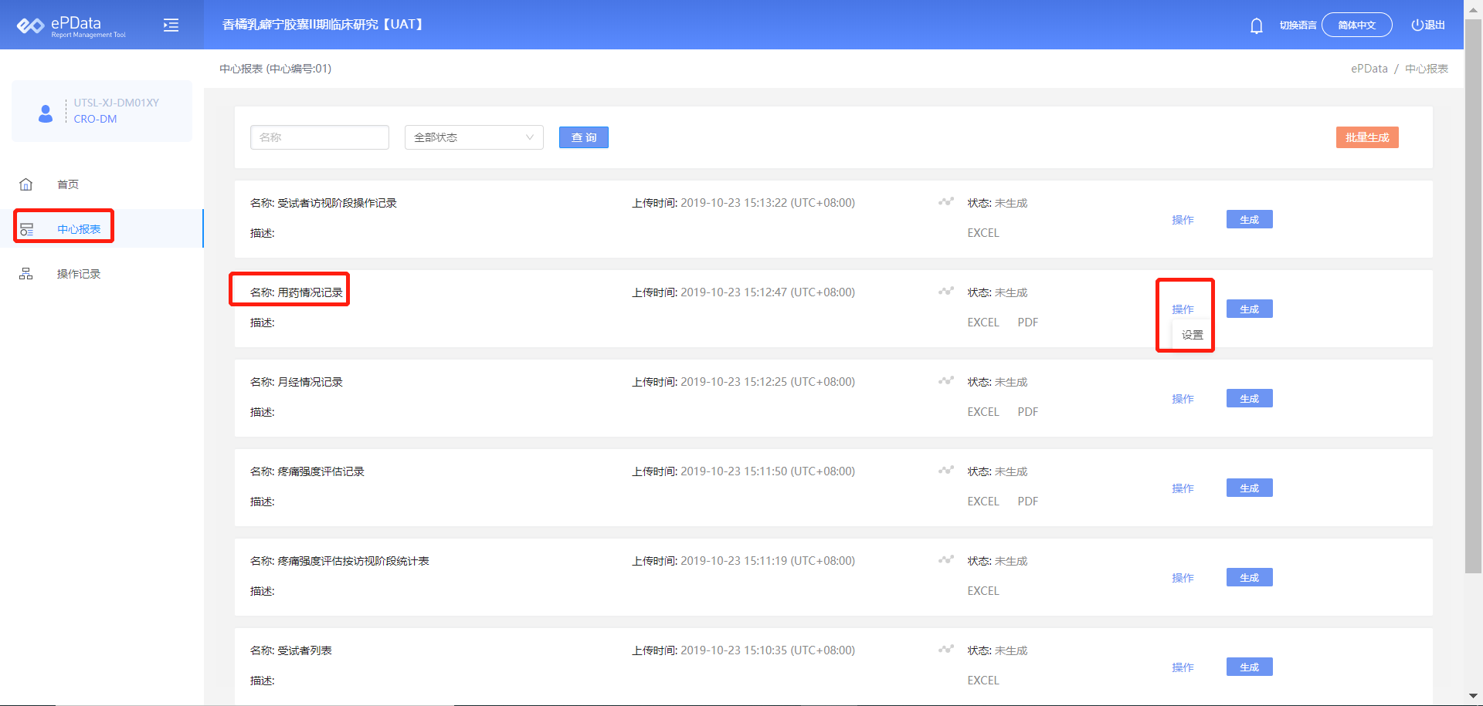
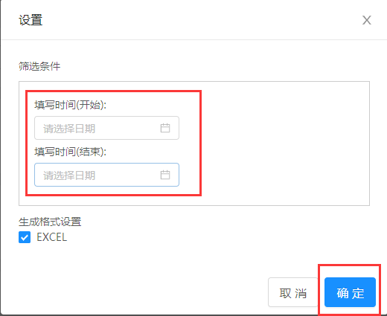
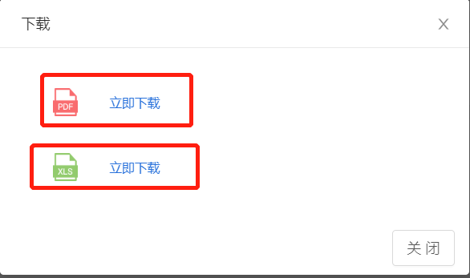
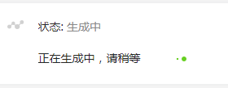
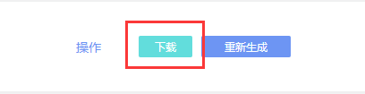
RMT—（2）报表设置，生成，下载
1. 点击【中心报表】
2. 点击操作
3. 点击设置
4. 选择筛选条件，确定
5. 生成完成后点击下载
6. 点击立即下载

Slide 16
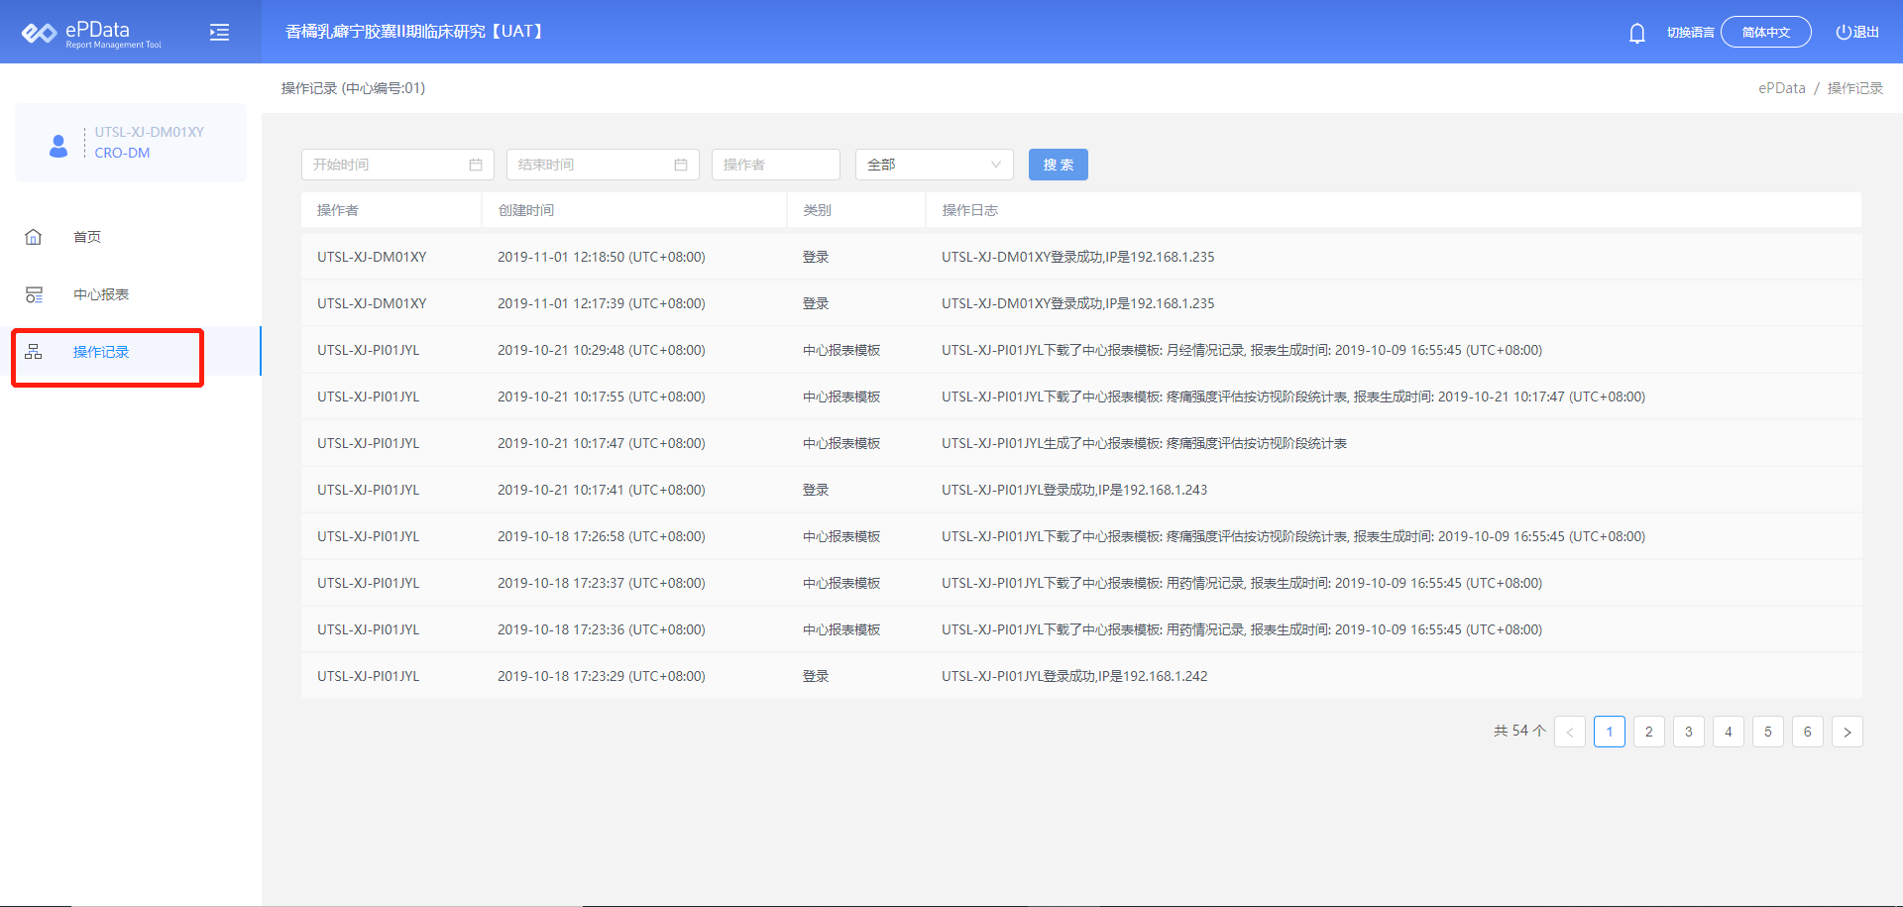
RMT—（3）操作记录

Slide 17
Thank You！

